Slide 2
项目目标
实现图片的虚化加载。
支持根据不同设备、机型、网络环境动态加载图片（保证质量情况下最小图），并异步加载大图并实现无感替换。
实现一个框架，同时支持H5和原生APP。
实现图片的预加载方案
用户看到的图才加载。
用户即将看到的图实现预加载。
避免用户看到的时候页面在loading图。

Slide 3
项目设计
三种图片尺寸：
小图：同时受网络及标签大小限制的小图；
大图：仅受标签大小限制的足够大图；
原图：强制原图。
七种缩放比例：
参考安卓屏幕适配时主流像素密度比例：
MDPI:HDPI:XHDPI:XXHDPI:XXXHDPI → 2:3:4:6:8
0.1 | 0.2 | 0.3 | 0.4 | 0.6 | 0.8 | 1.0

Slide 4
项目设计
每次页面加载时，测试实时网速
两套方案：
无CDN加速场景：增加LRU图片缓存，Redis可配置；
有CDN加速场景：后端全静态资源，可加速。
功能适配：
前端JS框架兼容Chrome，Firefox，IE6+；

Slide 5
无CDN

Slide 6
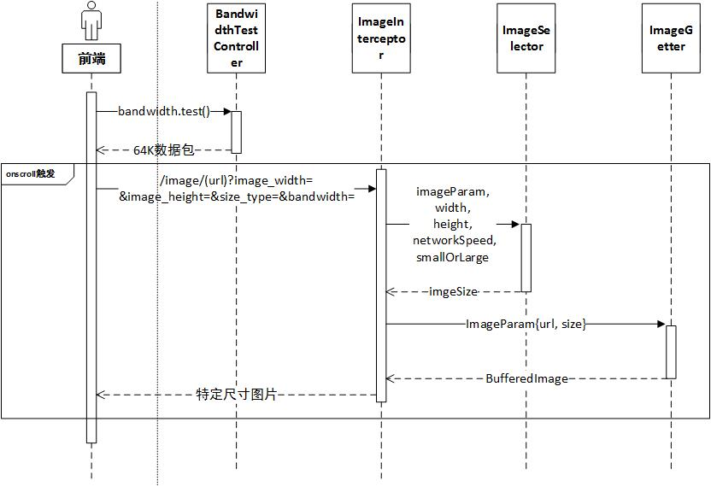
无CDN

Slide 7
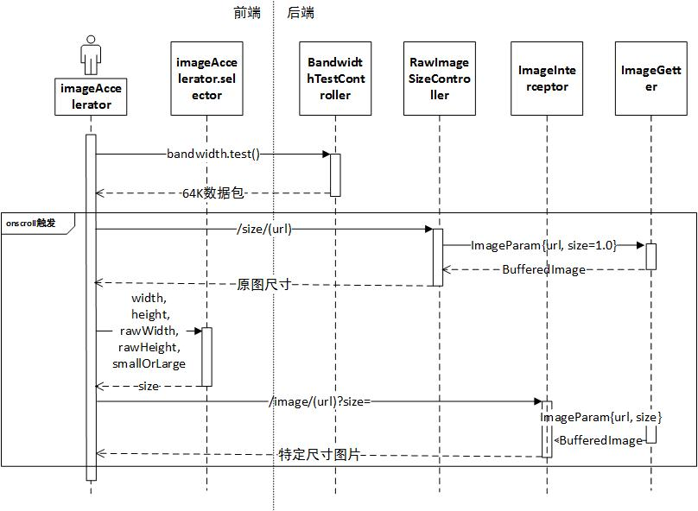
CDN

